Slide 1

Gestion d'une bibliothèque en langage C
Ayman Annous

Slide 2
Nécessité de la gestion d'une bibliothèque
Optimisation de l'accès aux livres
Contrôle des prêts et des retours
Gestion des données
La gestion d'une bibliothèque en langage C permet d'optimiser l'accès aux livres en devant gérer efficacement leur emplacement et leur disponibilité, assurant ainsi une meilleure expérience aux utilisateurs.
Elle permet également de contrôler les prêts et les retours de manière efficace, garantissant que les livres sont disponibles lorsque nécessaire et évitant les conflits de prêt.
La gestion d'une bibliothèque en langage C assure une gestion efficace des données relatives aux livres, tels que les informations sur les auteurs, les catégories, les emprunteurs, etc., facilitant ainsi la recherche et la gestion globale de la bibliothèque.

Slide 3

Fonctionnalités clés de la gestion de bibliothèque
Automatisation des tâches administratives
La gestion d'une bibliothèque en langage C offre des fonctionnalités d'automatisation des tâches administratives telles que la gestion des emprunts, des retours, des notifications de retard, ce qui libère du temps pour d'autres tâches importantes.
Photos provided by Pexels

Slide 4

Structures de données utilisées
Tableaux de hachage
Arbres binaires
Les tableaux de hachage sont employés pour optimiser la recherche et l'accès aux livres, en offrant des temps de recherche réduits grâce à une organisation sophistiquée des données.
Les arbres binaires sont utilisés pour maintenir un ordre dans la bibliothèque, que ce soit pour organiser les livres par catégories, auteurs ou pour gérer les prêts et les retours de manière efficace.
Photos provided by Pexels

Slide 5
Gestion des prêts et des retours
Validation des emprunts
Enregistrement des retours
Gestion des amendes
Un système de gestion en langage C permet de valider les emprunts en fonction des règles préétablies, vérifiant notamment la disponibilité des livres et le respect des délais d'emprunt.
Elle assure l'enregistrement précis des retours, mettant à jour les données de disponibilité des livres et notifiant les usagers en cas de retard ou d'absence de retour.
La gestion des prêts et des retours inclut la gestion automatisée des amendes, garantissant une régulation efficace des retards et des oublis de retour.

Slide 6
Analyse comparative des méthodes de gestion
Fonctionnalité | Avantages | Limitations
Logiciel A | Interface conviviale, Rapports détaillés | Coût élevé, Mises à jour fréquentes
Logiciel B | Personnalisable, Intégration facile | Complexité, Besoin de formation
Solution interne | Contrôle total, Coût maîtrisé | Développement long, Maintenance nécessaire

Slide 7
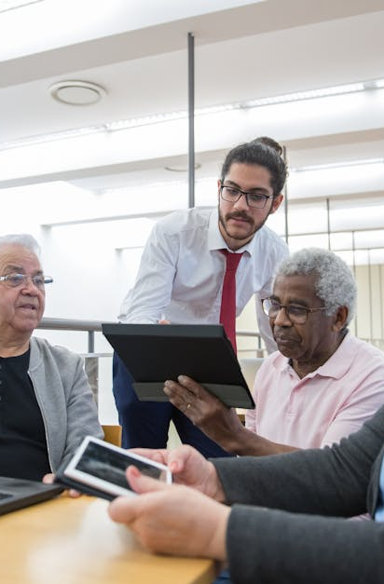
Conseils pour une gestion efficace
Automatisation progressive
Il est recommandé de mettre en place une automatisation progressive, en commençant par les tâches les plus récurrentes et à fort impact, tout en surveillant attentivement le bon fonctionnement du système.
Photos provided by Pexels

